Slide 1
Python3 交换机自动登陆
王雨晨

Slide 2
简介
需求分析
telnet 协议
交换机命令
Telnetlib模块
代码分析
Notes:
演示文稿对受众有何益处：如果成年学员明白某主题的重要性或其原因，他们会对该主题更感兴趣。
演示者在学科中的专业水平：简要说明在此领域的资历，或向参与者说明应听课的原因。

Slide 3
需求分析
自动登陆交换机。
要登陆多个交换机，产生登陆日志
登陆后保存交换机的配置信息。
方案一：查询配置，并读取查询到的信息
方案二：直接保存配置，然后上传到tftp服务器
Notes:
示例目标
本课程结束时，学到的内容：
将文件保存到团队 Web 服务器。
将文件移动到团队 Web 服务器上的其他位置。
在团队 Web 服务器上共享文件。

Slide 4
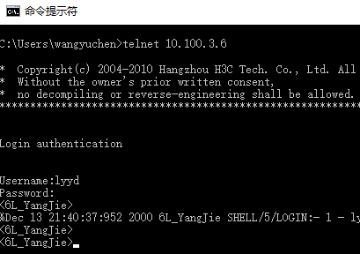
telnet 协议
Telnet协议是TCP/IP协议族中的一员，是Internet远程登陆服务的标准协议。
目的是提供一个相对通用的，双向的，面向八位字节的通信方法，把本地用户所使用的计算机变成远程主机系统的一个终端。
通过 telnet 到交换机上需要的条件：
客户端与交换机之间的 ip 连接是畅通的，可以通过ping来检查
本地客户端安装了telnet客户端，且防火墙是允许通过的。
交换机开通了telnet服务。
交换机的 ip 地址和端口号（一般默认是22）、账号密码等信息
满足了以上几个条件后，就可以在本地telnet到交换机上。

Slide 5

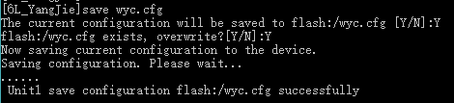

交换机命令
Display current-configuration 查询当前配置信息。按空格键翻页。
Save [文件名(*.cfg)] 保存当前的配置信息到交换机的存储上。
文件名可选。成功后提示successfully
示例：save wyc.cfg
Tftp host put localfile [remotefile] 上传命令。其中host 是要上传的tft服务器地址，localfile 是交换机上要上传的文件，remotefile是远程服务器文件名，可选的。
示例：tftp 10.100.3.100 put wyc.cfg 10.100.3.6-0311.cfg
成功后提示successfully

Slide 6
Telnetlib模块
class telnetlib.Telnet([host[, port[, timeout]]])
使用时传数host参数，将类实例化。Port 是可选，默认是22，timeout是超时信息，单位秒。
注：是一个类似telnet客户端的模块
Telnet.read_until(expected[, timeout])
当结果中存在想要的信息时返回。如果找不到匹配项，则返回可用的任何项，可能为空字符串
注：主要用来获取交换机的反馈信息
Telnet.write(buffer)
写入字符串给连接
注：主要用来发送命令给交换机
Notes:
示例目标
本课程结束时，学到的内容：
将文件保存到团队 Web 服务器。
将文件移动到团队 Web 服务器上的其他位置。
在团队 Web 服务器上共享文件。

Slide 7
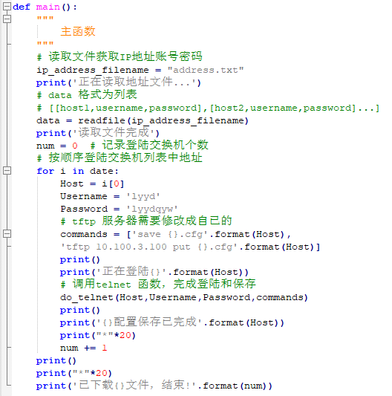
代码分析
代码结构：
需要读取文件获得telnet模块所需的IP地址、账号、密码信息保存为列表
读取文件的过程我放在readfile()函数中去执行。
参数为要读取文件路径
使用for循环，在地址列表中依次的执行telnet，完成登陆和保存操作。
telnet的过程我放在另一个do_telnet()函数中实现。
参数为：host, username, password, commands.
Print语句打印输出信息可以让交互更友好。

Slide 8
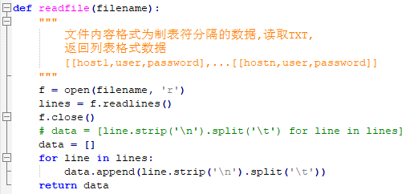
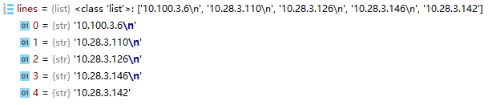
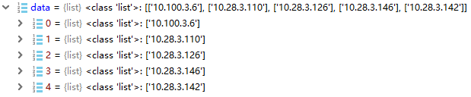
代码分析
readfile(filename)函数：
open()方法：用于打开一个文件，并返回文件对象，如果该文件无法被打开，会抛出 异常。
注意：使用 open() 方法一定要保证关闭文件对象，即使用完后调用 close() 方法。
file.readlines()方法：读取所有行并返回列表lines。
注意：读取到到行是带有“\n”的
strip()方法：用于移除字符串头尾指定的字符（默认为空格）或字符序列。
注意：该方法只能删除开头或是结尾的字符。
split()方法：通过指定分隔符对字符串进行切片。

Slide 9
代码分析
do_telnet()函数：
open()方法：用于打开一个文件，并返回文件对象，如果该文件无法被打开，会抛出 异常。
注意：使用 open() 方法一定要保证关闭文件对象，即使用完后调用 close() 方法。
file.readlines()方法：读取所有行并返回列表lines。
注意：读取到到行是带有“\n”的
strip()方法：用于移除字符串头尾指定的字符（默认为空格）或字符序列。
注意：该方法只能删除开头或是结尾的字符。
split()方法：通过指定分隔符对字符串进行切片。

Slide 10
课程 1：小结
概述要点。
留出提问时间。

Slide 11
课程 2：目标
列出此培训课程的预期结果。
各目标均应简明扼要，包含一个动词和一个可衡量的结果。

Slide 12
课程 2：内容
在此处添加文本。
若要在右列中添加图片、图表或其他内容，请单击相应的图标。
若要添加幻灯片，请单击“插入”菜单中的“新建幻灯片”或按 CTRL+M。

Slide 13
课程 2：小结
概述要点。
留出提问时间。

Slide 14
课程 3：目标
列出此培训课程的预期结果。
各目标均应简明扼要，包含一个动词和一个可衡量的结果。

Slide 15
课程 3：内容
在此处添加文本。
若要在右列中添加图片、图表或其他内容，请单击相应的图标。
若要添加幻灯片，请单击“插入”菜单中的“新建幻灯片”或按 CTRL+M。

Slide 16
课程 3：小结
概述要点。
留出提问时间。

Slide 17
培训总结
列出各课程的要点。
提供介绍主题相关详细信息的资源。
在本幻灯片上列出资源。
提供含额外资源材料的讲义。

Slide 18
评估与评价
准备一个测验或考验，评估参与者学到了多少信息。
向参与者展开调查，了解他们觉得培训是否有用。

